Slide 1

9과 온라인 학습 자료 (복습 단원)

Slide 2
학습 목표
말하기: 말판놀이를 하며 지시문에 따라 말할 수 있다.
듣기: 친구에게 안부 묻는 대화를 듣고 이해할 수 있다.
읽기: 병원에 다녀온 경험에 대한 글을 읽고 이해할 수 있다.
쓰기: 증상에 대한 글을 읽고 쓸 수 있다.
학습 내용
주제: 증상과 진료, 건강한 생활
어휘: 증상과 진료, 야채와 과일
문법: -아/어서, ‘ㅅ’불규칙, -겠-, -아/어지다
문화: 밥이 보약

Slide 4


Slide 7
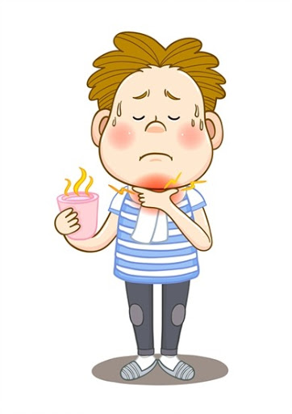
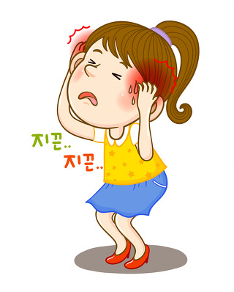
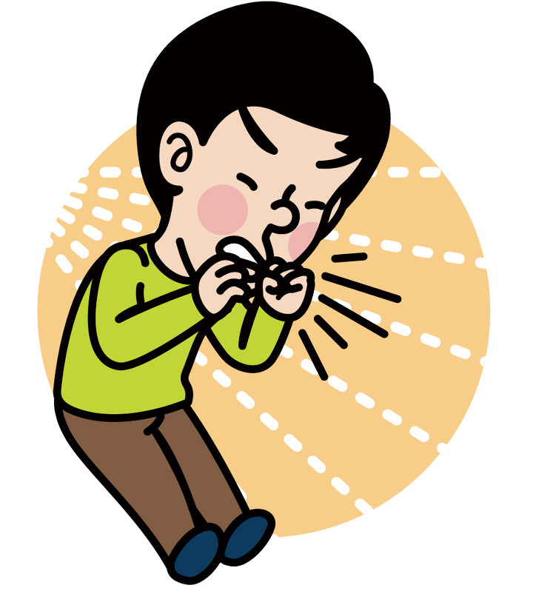
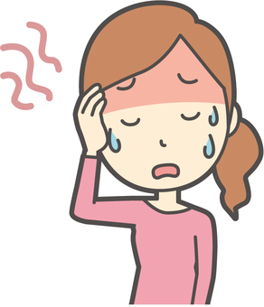
머리가 아파요
목이 아파요
기침을 해요
열이 나요

Slide 9
열이 나다
배탈이 나다
눈이 아프다

Slide 10
[action verb] + -아서/어서
Used to show that the action takes place after the preceding action.
This is usually used when to actions are closely related.
집에 가요
+
숙제를 해요
=
집에 가서 숙제를 해요
서점에 가요
+
책을 사요
=
서점에 가서 책을 사요
책을 빌리다
+
책을 읽어요
=
책을 빌려서 읽어요
한글을 공부하다
+
한국을 여행해요
=
한글을 공부해서 한국을 여행해요

Slide 11
써서
쓰다 + -어서 = 써서
사서
사다 + -아서 = 사서
그려서
그리다 + -어서 = 그려서

Slide 12

-겠-
Used to indicate a person’s willingness in the future.
매일 운동하겠습니다. I will exercise everyday.
잘 먹겠습니다. I will eat well.
열심히 공부하겠습니다. I will study hard.

Slide 13
일어나겠습니다
공부하겠습니다
먹겠습니다

Slide 17
이가 아파서 치료하러 갔어요

Slide 20
[책토론]
할머니 밥상은 맛있는 밥상
http://jr.naver.com/s/bookterview_story/view?sort=update&contentsNo=58141
첨부한 pdf파일을 미리 학생들에게 보내 주세요.
모두 함께 동영상을 보면서 들은 것을 토대로 이야기를 나누고 질문에 답합니다.
한국에서 나는 각종 나물과 맛있는 식재료를 이해하고 먹어 본 것이 있는지 나눕니다.

Slide 21
Homework
Quizlet Review: 7-8과 퀴즐렛을 참고해주세요
Workbook P. 36-37

Slide 22
Workbook P. 36-37

Slide 23
Workbook P. 36-37

Slide 24
Workbook P. 36-37

Slide 25
Workbook P. 36-37

Slide 26
References
재외동포를 위한 한국어 2-2 (영어권)
재외동포를 위한 한국어 2-2 (범용)
https://images.app.goo.gl/3X676FL5mFt1T3p76
https://images.app.goo.gl/yBUXmazcC9uBCjrP7
https://images.app.goo.gl/jDUkG5Y6JGikzEFj6
https://images.app.goo.gl/8omRHnyNSt5bu8nx7
http://jr.naver.com/s/bookterview_story/view?sort=update&contentsNo=58141

